Slide 1
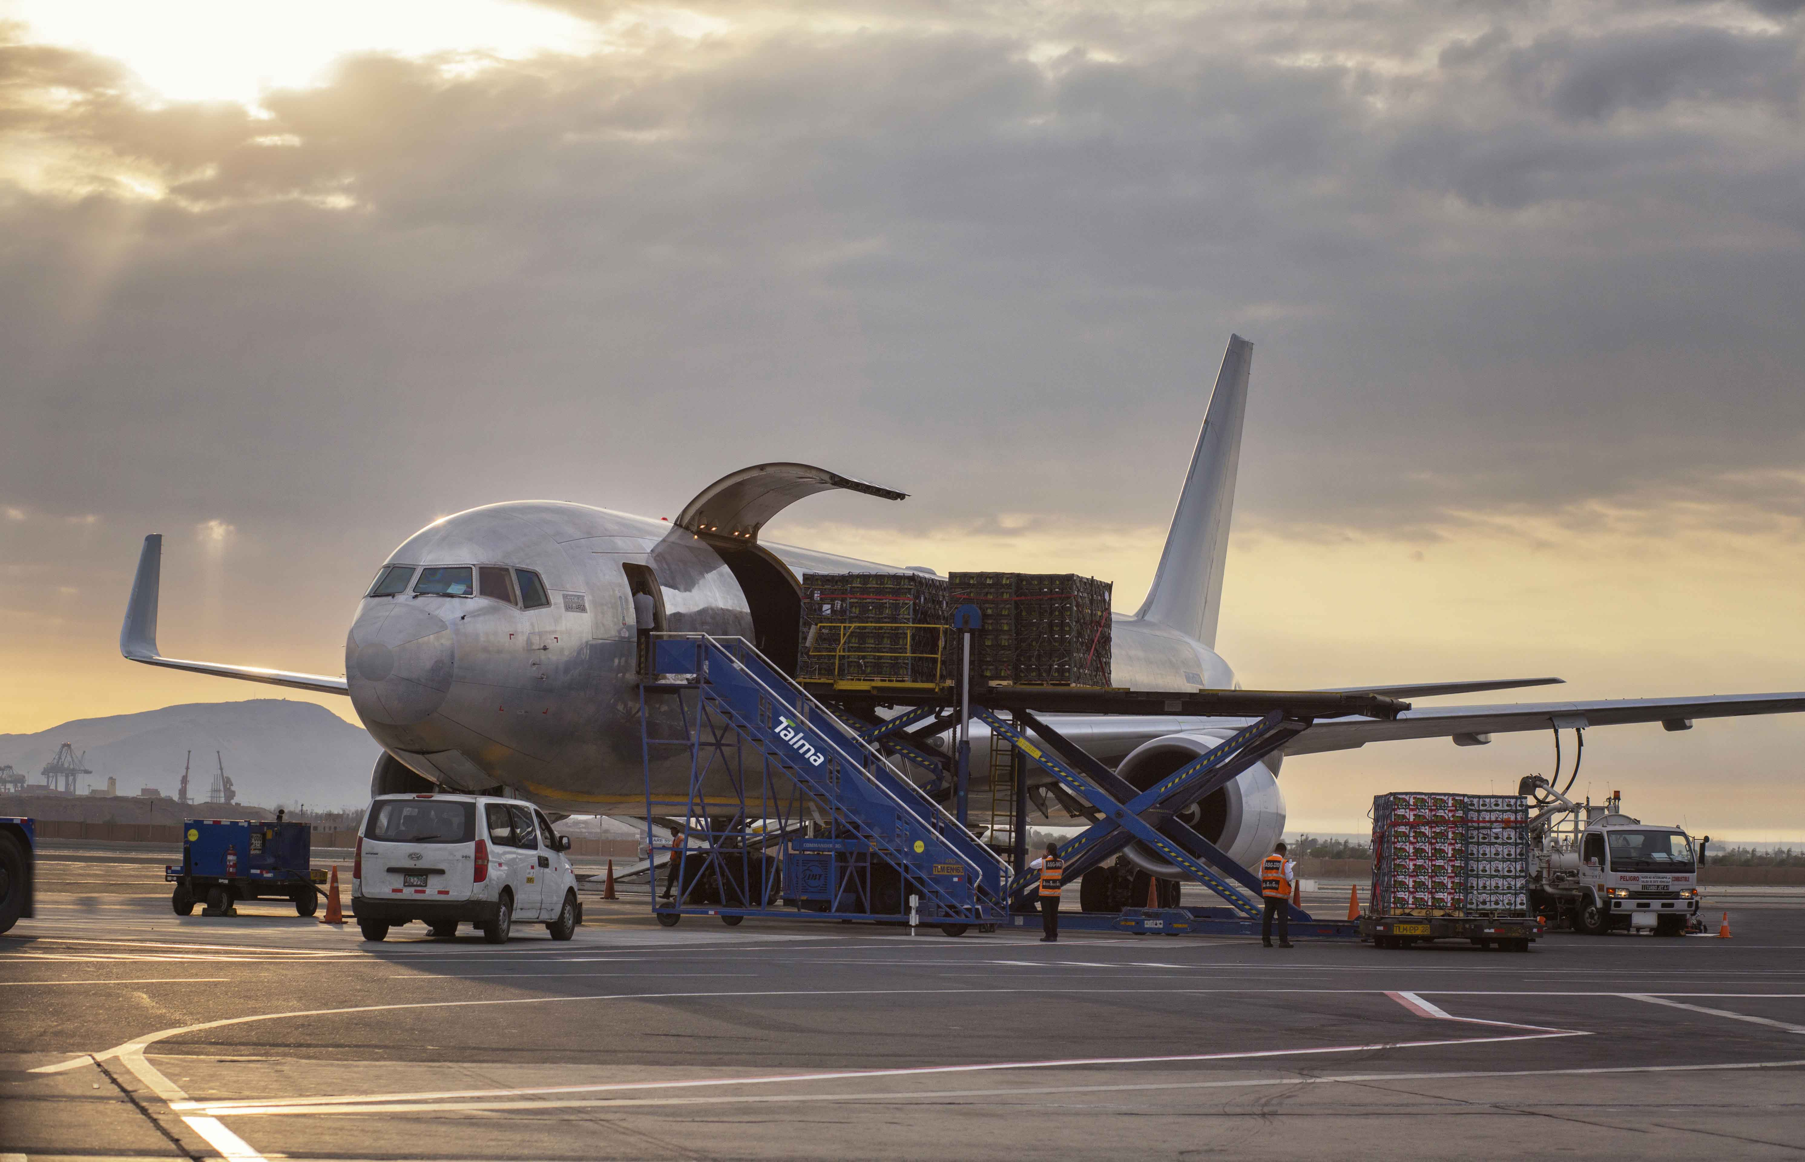


SEMINARIO DE INFRAESTRUCTURA E INVERSIONES
Lima, 20 de junio de 2019
Infraestructura para los servicios aeroportuarios en el Perú
Ponente:
Julián Alberto Navarro
Gerente de Asuntos Corporativos | TALMA SERVICIOS AEROPORTUARIOS S.A.

Slide 2
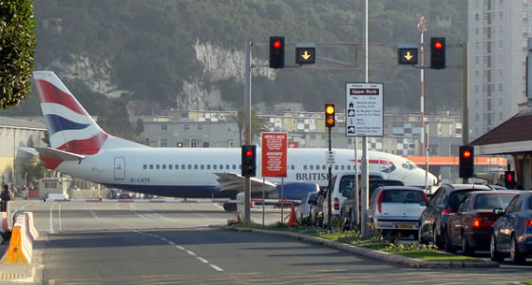
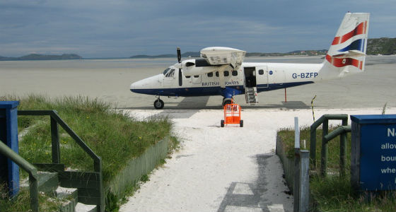

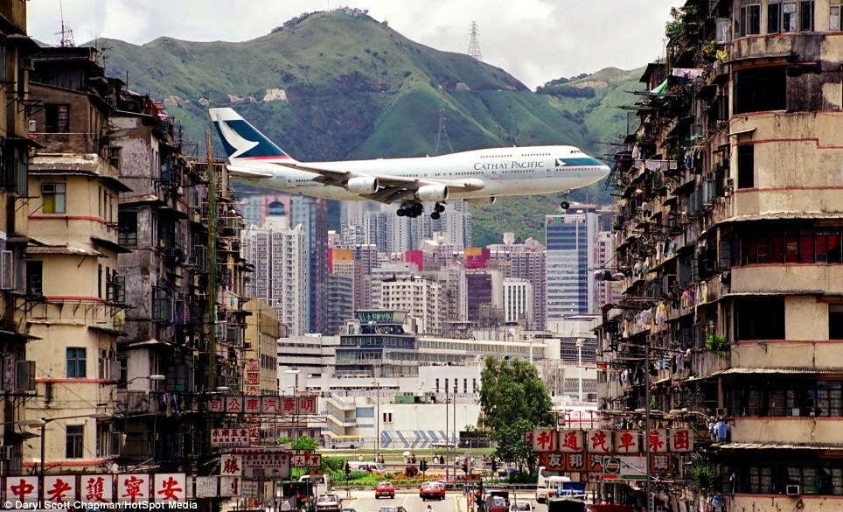
/ Aeropuertos raros del mundo
Aeropuerto de Gibraltar
Aeropuerto de Barra (Escocia)
Aeropuerto Isla de San Martín
Antiguo Aeropuerto de Hong Kong

Slide 3

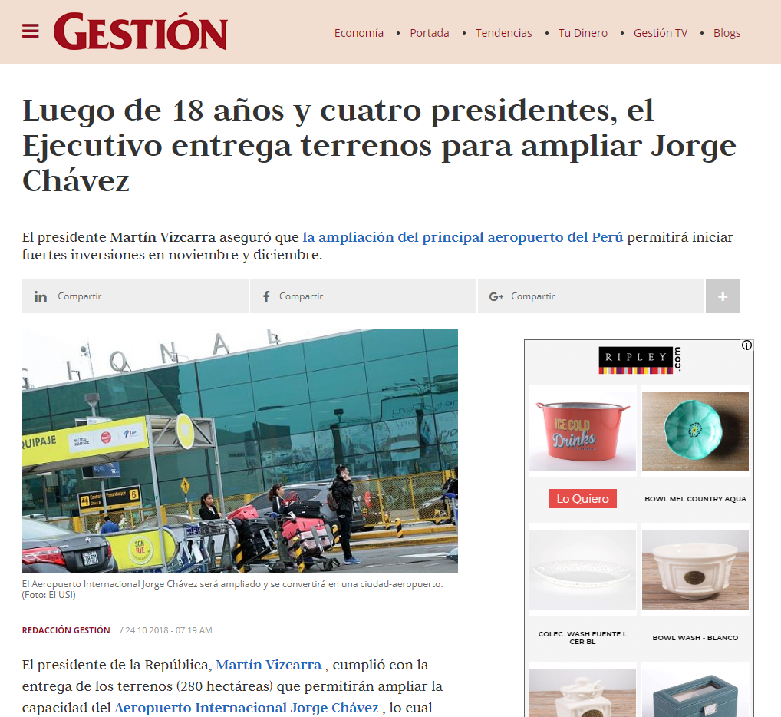
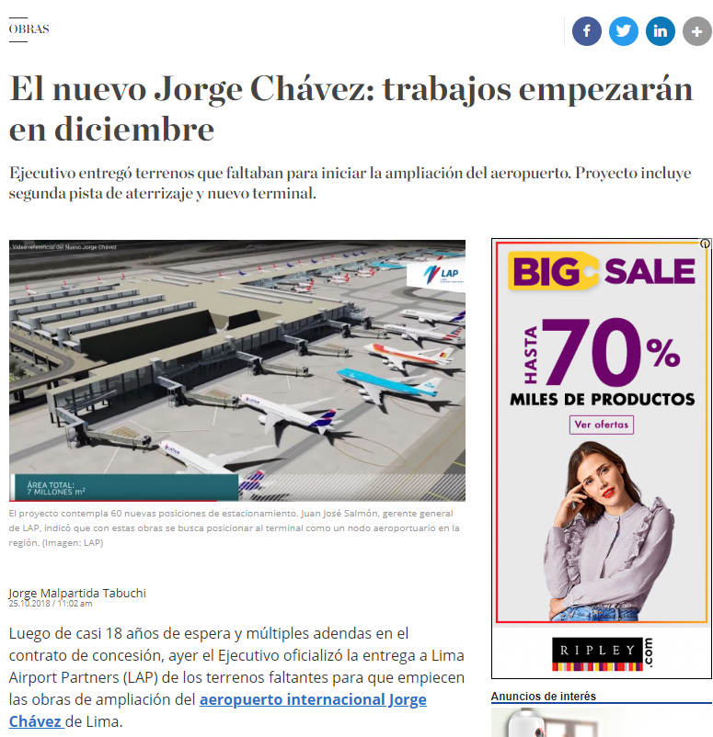
/ Noticias

Slide 4
¿Cómo logramos reducir las brechas en infraestructura país, en especial en carreteras y vías de acceso directo a puertos y aeropuertos?
Mientras se construya la nueva infraestructura del AIJCH así como la modernización de los aeropuertos de provincias, la comunidad aeroportuaria tiene el reto de definir cómo gestionar el crecimiento regular de la exportación e importación que se viene desarrollando.
El desarrollo de la nueva infraestructura aeroportuaria en el país, en especial los servicios aeroportuarios secundarios, requiere una gestión participativa.

Slide 5
/ Índice
Desarrollo y evolución de la infraestructura de los servicios aeroportuarios
Fuentes normativas para el desarrollo de la infraestructura y los servicios aeroportuarios
El caso Perú: Los procesos de privatización de los Aeropuertos
La agenda de hoy: La construcción de la segunda pista y el diseño para el nuevo aeropuerto internacional

Slide 6
I. Desarrollo y evolución de la infraestructura de los servicios aeroportuarios
Servicios a una aeronave
Componentes de un aeródromo
De seguridad operacional a eficiencias económicas
De servicio público deficitario a un servicio funcional y económico

Slide 7
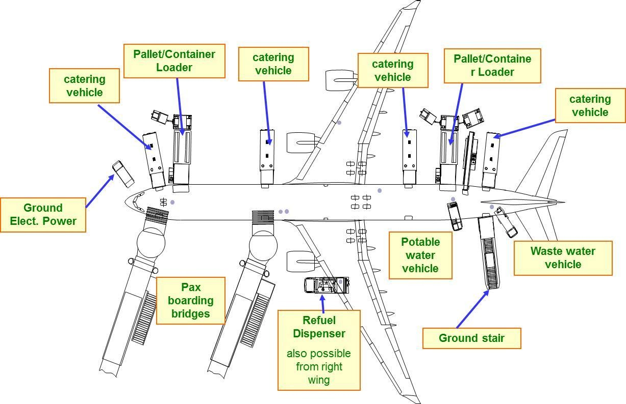
/ Servicios a una aeronave
Aterrizaje y despegue
Ayuda aeronavegación
Atención de la aeronave
Atención de pasajeros, carga
Servicios diversos

Slide 8
/ Componentes
1. Infraestructura
  Área de movimientos
  Área urbana
  Ayudas visuales terrestres
2. Equipamiento
  Sistemas eléctricos
  Sistemas de embarque y desembarque
  Dirección de plataforma
3. Servicios
  Tránsito aéreo
  Salvamento y extinción de incendios
  Meteorología
  Información aeronáutica
  Handling
  Catering
  Abastecimiento de combustible

Slide 9
/ Componentes
Lado aire
Lado tierra
1. Pistas
  Principales
  Secundarias
2. Calles de Rodaje
  Rápidas
  Lentas (90°)
  Paralelas
3. Plataformas
  Aviación comercial
  Aviación General
  Carga
1. Área Terminal
  Terminal de pasajeros
  Terminal de carga
  Otras edificaciones aeroportuarias
2. Accesos y vías de
comunicaciones
3. Estacionamientos
4. Área Industrial
Área de maniobras
Área de movimiento

Slide 10

/ De seguridad operacional a eficiencias económicas
Campo básico de vuelo
Aeródromo: “Área definida de tierra o de agua (que incluye todas sus edificaciones, instalaciones y equipos)destinada total o parcialmente a la llegada, salida y movimiento en superficies de aeronaves (OACI)”.
Aeropuerto Hub: Importantes centros de distribución modal para pasajeros y mercancías (HUB).
Ciudades aeropuerto: Grandes Centros de Desarrollo Económico, formando a su alrededor zonas de actividad empresarial, que cambian el uso del suelo y el desarrollo urbano de las ciudades.
Aeropuerto, centro determinante de la actividad económica del entorno:
  En la actualidad, la mayoría de las personas que se dirigen al aeropuerto ya no van a tomar un avión
  Centros de proveedores de empleo
  Centros de logística y distribución
  Negocios diversos

Slide 11
/ De servicio público deficitario
a un servicio funcional y económico
HISTORIA 1940 – 1990 | TENDENCIA 1991 – EN ADELANTTE
Operador estatal y/o militar | Operador: Privado / público / mixto
Sin fines de lucro | Con fines de lucro
Áreas comerciales mínimas | Áreas comerciales máximas
Áreas para control de seguridad según requerimientos particulares | Áreas para control de seguridad maximizadas
Subutilización de áreas | Optimización de áreas / maximización de uso de áreas
Procesos complejos | Procesos funcionales, de seguridad y de facilitación
De modelos monopólicos a modelos de competencia

Slide 12
Modelos monopólicos
El operador principal brinda los servicios principales. Los servicios secundarios son brindados por una sola empresa, generalmente el operador principal o una subsidiaria.
El plan maestro y la infraestructura aeroportuaria y sus accesos se construyen en función de un solo operador
Brinda los servicios primarios y secundarios de manera monopólica.
Modelo de libre competencia
El operador principal brinda exclusivamente los servicios primarios, dejando los secundarios en libre competencia, es decir brindados por varios operadores.
El plan maestro y la infraestructura aeroportuaria y sus accesos facilitan la intervención de terceros en la prestación de servicios secundarios
El operador principal cobra derechos a los operadores secundarios por operar dentro de la infraestructura aeroportuaria.

Slide 13
II. Fuentes normativas para el desarrollo de la infraestructura y los servicios aeroportuarios
A nivel internacional: Convención de la Aviación Civil Internacional.
    La Organización de Aviación Civil Internacional – OACI
    "Normas y Métodos Recomendados Internacionales" (SARPS)
A nivel nacional: La Legislación Interna
    Ministerio de Transportes y Comunicaciones (MTC)
    Dirección General de Aeronáutica Civil (DGAC)
    “Regulaciones Aeronáuticas del Perú” (RAPs)
Otras regulaciones y organizaciones relacionadas:
    Asociación Internacional de Transporte Aéreo – IATA
    “Manuales”
Las tendencias de gestión del Estado en la economía

Slide 14
/ Normas y Métodos Recomendados Internacionales - SARPS
Para que la OACI pueda cumplir con los fines y objetivos para los que fue creado, ha tenido que normalizar entre todos los Estados contratantes las adopciones y enmiendas promulgadas en Calidad de Anexos al Convenio Sobre Aviación Civil Internacional, la aplicación de especificaciones denominadas "Normas y Métodos Recomendados Internacionales" (SARPS).
Anexo 1. Licencias al personal.
Anexo 2. Reglamento del aire.
Anexo 3. Servicio meteorológico para la navegación aérea internacional.
Anexo 4. Cartas aeronáuticas.
Anexo 5. Unidades de medida que se emplearán en las operaciones aéreas y terrestres.
Anexo 6. Operación de aeronaves.
Anexo 7. Marcas de nacionalidad y matrícula de las aeronaves.
Anexo 8. Aeronavegabilidad.
Anexo 9. Facilitación.
Anexo 10. Telecomunicaciones aeronáuticas.
Anexo 11. Servicios de tránsito aéreo.
Anexo 12. Búsqueda y salvamento.
Anexo 13. Investigación de accidentes.
Anexo 14. Aeródromos.
Anexo 15. Servicios de información aeronáutica.
Anexo 16. Protección al medio ambiente.
Anexo 17. Seguridad.
Anexo 18. Transporte sin riesgo de mercancías peligrosas por vía aérea
Anexo 19. Gestión de la seguridad operacional

Slide 15
/ Regulaciones Aeronáuticas del Perú (RAPs)
Para que la DGAC, cumpla las funciones de normar el desarrollo de la actividad aeronáutica en el Perú, adopta las Normas y Métodos Recomendados de la OACI y las ha convertido en Regulaciones, las mismas que son de aplicación obligatoria por parte de los operadores aeroportuarios.
REGULACIONES AERONÁUTICAS DEL PERÚ (RAPs):
RAP 11: Procedimientos Generales de Elaboración Normativa
RAP 21: Procedimientos para la Certificación y Aceptación de Productos y Partes
RAP 39: Directivas de Aeronavegabilidad
RAP 43: Mantenimiento, Mantenimiento Preventivo, Reconstrucción, Alteraciones
RAP 45: Identificación de Productos, Marcas de Nacionalidad y Matrícula de Aeronaves
RAP 61: Certificación: Pilotos e Instructores de Vuelo
RAP 63: Licencias de Tripulantes de Vuelo y otros que no sean Pilotos
RAP 65: Certificación: Personal Técnico Aeronáutico No Tripulantes
RAP 67: Normas Médicas y Certificación
RAP 91: Reglamento de Vuelo y Operaciones

Slide 16
/ Regulaciones Aeronáuticas del Perú (RAPs)
RAP 101: Globos Cautivos, Cometas, Cohetes no Tripulados y Globos Libres No Tripulados
RAP 103: Regulaciones para la Operación de Aviones Ultralivianos (UL) o Ultralivianos Motorizados (ULM)
RAP 105: Reglamento de Licencias y Habilitaciones para Paracaidas Deportivos
RAP 107: Seguridad Aeroportuaria
RAP 108: Programa y Procedimientos de Seguridad de la Aviación para Aeronaves
RAP 109: Agente Acreditado
RAP 110: Transporte de Mercancías Peligrosas por vía aérea
RAP 111: Permiso de Operación, Certificación de Operador y Regulaciones de los Servicios Especializados Aeroportuarios
RAP 112: Transporte Aéreo de Carga
RAP 121: Certificación y Requisitos de Operación para el Transporte Aéreo Nacional e Internacional
RAP 129: Operaciones de Transportadores Extranjeros en el Perú y Operadores en el Extranjero con Aeronaves de Matrícula Peruana

Slide 17
/ Regulaciones Aeronáuticas del Perú (RAP)
RAP 131: Explotadores de Servicio de Transporte Aéreo Turístico y de Observación
RAP 133: Operaciones de Carga Externa con Helicópteros
RAP 135: Explotadores de Servicio de Transporte Aéreo no Regular.
RAP 137: Operaciones de Aeronaves Agrícolas
RAP 139: Certificación de Aeródromos
RAP 141: Escuelas de Pilotos
RAP 142: Centros de Entrenamiento
RAP 143: Licencia Instructor en Tierra
RAP 144: Escuela de Tripulantes Auxiliares
RAP 145: Talleres de Mantenimiento Aeronáutico
RAP 147: Centros de Instrucción de Técnicos de Mantenimiento
RAP 311: Servicios de Tránsito Aéreo
RAP 314: Aeródromos, Vol I: Diseño y Operaciones de Aeródromos

Slide 18
/ Eficiencias en diseños de infraestructuras aeroportuarias
EL PLAN MÁS EFICIENTE, ES AQUEL QUE PROPORCIONA LA CAPACIDAD NECESARIA PARA EL MOVIMIENTO DE
Aeronaves
Pasajeros
Mercancías
Vehículos
AL MISMO TIEMPO, PROPORCIONA MÁXIMA COMODIDAD
A los pasajeros
A los explotadores
Al personal
Y DESDE EL PUNTO DE VISTA ECONÓMICO
Menor inversión del capital
Menor gasto de explotación

Slide 19



/ Estimaciones de demanda, capacidades, flujos, indicadores
ANÁLISIS DE:
PROYECCIÓN DE:
Demanda
Hoy
(Histórica y Actual)
Demanda
Futura
(Act. Aer. en Zona)
Pax
Volumen Anual
Volumen Anual
Ops
Hora Pico
Hora Pico
Carga
Operación
Operación
¿Cómo contarlos?
FAA
Turismo
Tránsitos
Arribos
Cabotaje
HIPÓTESIS DE TRÁFICO
Condiciones operativas (Tipos, Usos, Tiempos, Modos, etc.)
HP Dp MP 20 – 40 2 HP/día: 4% días (14/15 días al año)

Slide 20
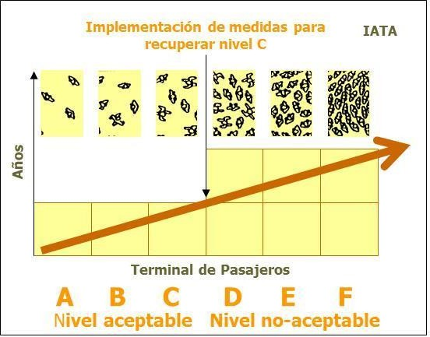
/ Nivel de calidad de servicio IATA
Estudio de Capacidad
Análisis de Demanda
LADO AIRE
(Demora, Contacto/Remoto, etc.)
LADO TIERRA
(Áreas, Tiempos, etc.)
Modificación Operativa
Reconfiguración
Ampliación
Medidas

Slide 21
III. El Caso Perú: Los procesos de privatización de los Aeropuertos
El caso del Aeropuerto Internacional Jorge Chávez
Concesión del primer grupo de Aeropuertos
Segundo grupo de Aeropuertos en provincia
Otros aeródromos y aeropuertos de la Red Aeroportuaria Nacional

Slide 22
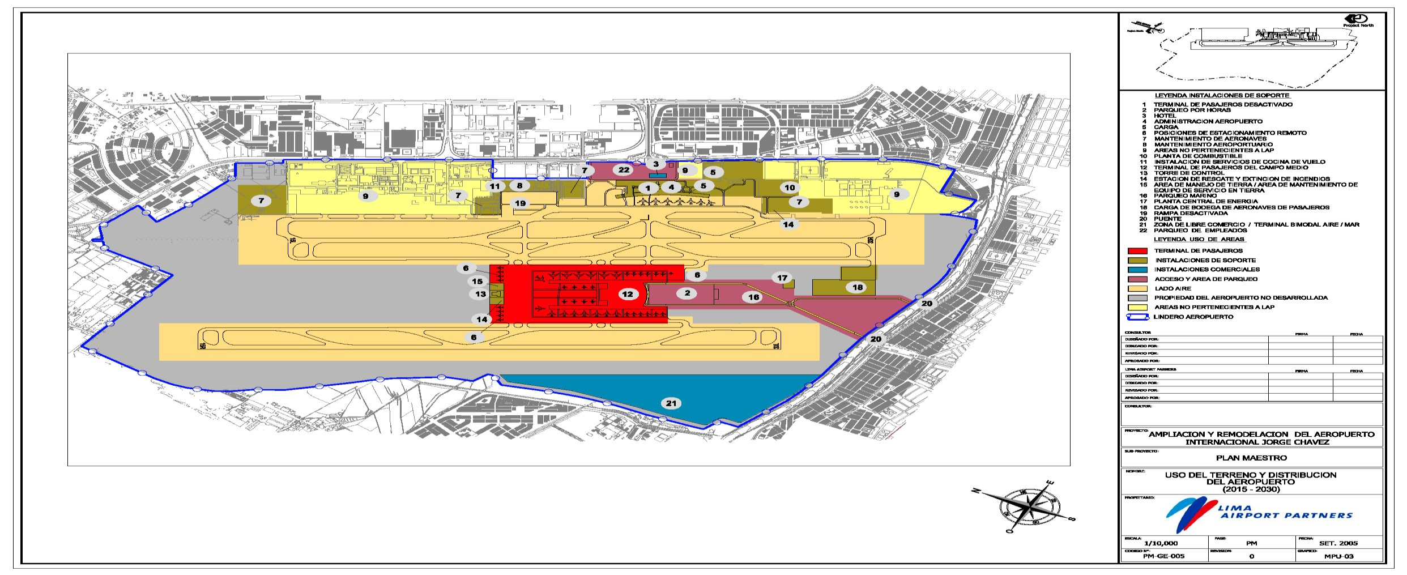
/ El caso del Aeropuerto Internacional Jorge Chávez

Slide 23












/ Concesión del primer grupo de Aeropuertos
AEROPUERTO
DE TUMBES
Ecuador
Colombia
N° | AEROPUERTO | DISTRITO | PROVINCIA | REGIÓN | CATEGORIA | AEONAVE MAX. DE OP.
1 | Chachapoyas | Chachapoyas | Chachapoyas | Amazonas | Nacional | Foker 28
2 | Arias Graziani - Anta Huaraz | Anta | Carhuaz | Ancash | Nacional | Foker 28
3 | Myr. GRAL. FAP Armando Revoredo Iglesias - Cajamarca | Baños del Inca | Cajamarca | Cajamarca | Nacional | Boeing 737
4 | Pisco | San Andrés | Pisco | Ica | Internacional | Boeing 747
5 | CAP FAP Carlos Martínez Pinillos - Trujillo | Huanchaco | Trujillo | La Libertad | Internacional | Boeing 747
6 | CAP. FAP José Abelardo Quiñónez Gonzales - Chiclayo | Chiclayo | Choclayo | Lambayeque | Internacional | Boeing 727
7 | Crl. FAP Francisco Secada Vignetta - Iquitos | San Juan Bautista | Maynas | Loreto | Internacional | Boeing 757
8 | CAP FAP Guillermo Concha Ibérico - Piura (*) | Castilla | Piura | Piura | Nacional | Boeing 727
9 | CAP FAP Montes - Talara | Pariñas | Talara | Piura | Internacional | Boeing 737
10 | Cdte. FAP Guillermo del Castillo Paredes - Tarapoto | Tarapoto | San Martín | San Martín | Nacional | Boeing 727
11 | CAP FAP Pedro Canga Rodríguez - Tumbes | Tumbes | Tumbes | Tumbes | Nacional | Boeing 727
12 | CAP FAP David A. Abensur Rengifo - Pucallpa | Calleria | Coronel Portillo | Ucayali | Internacional | Boeing 727
AEROPUERTO
DE TALARA
AEROPUERTO
DE IQUITOS
AEROPUERTO
AEROPUERTO
DE CHACHAPOYAS
DE PIURA
AEROPUERTO
DE TARAPOTO
Brasil
AEROPUERTO
DE PUCALLPA
AEROPUERTO
DE CHICLAYO
AEROPUERTO
DE CAJAMARCA
AEROPUERTO
DE TRUJILLO
AEROPUERTO
DE ANCASH
AEROPUERTO
DE PISCO

Slide 24
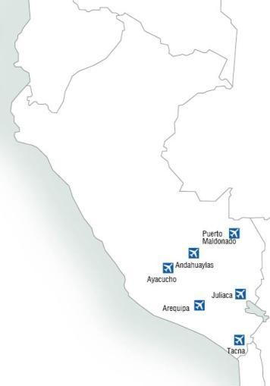
/ Segundo grupo de Aeropuertos en provincia
N° | AEROPUERTO | DISTRITO | PROVINCIA | REGIÓN | CATEGORIA | AEONAVE MAX. DE OP.
1 | Andahuaylas | Andahuaylas | Andahuaylas | Apurimac | Nacional | Foker 28
2 | Alfredo Rodríguez Ballon - Arequipa | Cayma | Arequipa | Arequipa | Intenacional | Boeing 727
3 | Crnl.FAP Alfredo Mendivil - Ayacucho | Tambillo | Huamanga | Ayacucho | Nacional | Boeing 737
4 | Crnl.FAP Carlos Ciriani Santa Rosa - Tacna | Tacna | Tacna | Tacna | Internacional | Boeing 757
5 | Padre Aldamiz - Puerto Maldonado | Tambopata | Tambopata | Madre de Dios | Internacional | Boeing 757
6 | Inca Manco Capac - Juliaca | Juliaca | San Román | Puno | Internacional | Boeing 737

Slide 25
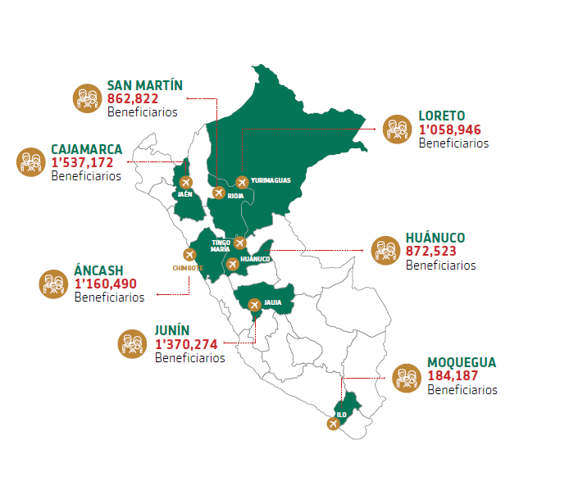
/ Tercer grupo de Aeropuertos en provincia
N° | AEROPUERTO | DISTRITO | PROVINCIA | REGIÓN
1 | Juan Simons Vela | Rioja | San Martín | San Martín
2 | Yurimaguas | Yurimaguas | Loreto | Arequipa
3 | Alférez FAP David Figueroa Fernandini | Huánuco | Huánuco | Huánuco
4 | Tingo María | Huánuco | Huánuco | Huánuco
5 | Ilo | Ilo | Ilo | Moquegua
6 | Francisco Carlé | Jauja | Jauja | Junín
7 | Aeropuerto Tnte. FAP Jaime Montreuil Morales | Chimbote | Santa | Ancash
8 | Jaén | Bellavista | Jaén | Cajamarca

Slide 26
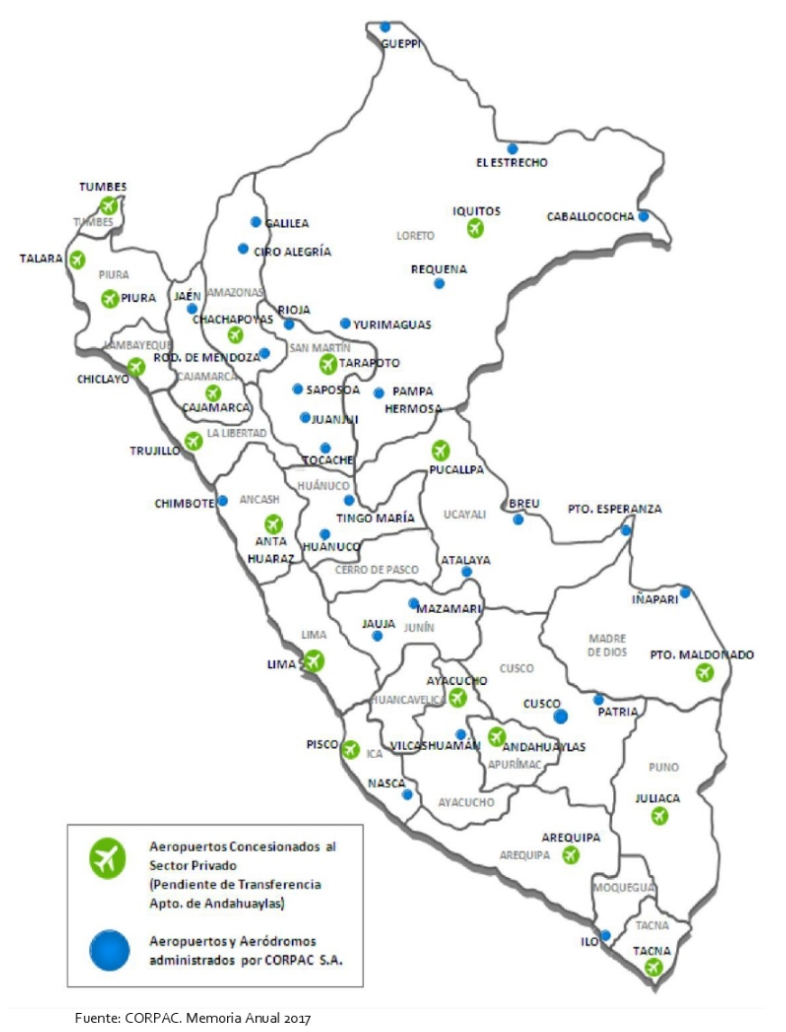
/ Otros aeródromos y aeropuertos de la Red Aeroportuaria Nacional (Administración CORPAC)
Atalaya
Breu
Caballococha
Chimbote
Ciro Alegría
Cusco
El Estrecho
Galilea
Gueppi
Huánuco
Ilo
Iñapari
Jaén
Jauja
Juanjuí
Mazamari
Nazca
Pampa Hermosa
Patria
Puerto Esperanza
Rioja
Requena
Rodríguez de Mendoza
Saposoa
Tingo María
Tocache
Uchiza
Vilcashuamán
Yurimaguas

Slide 27
IV. La agenda de hoy: La construcción de la segunda pista y el diseño para el nuevo Aeropuerto Internacional
El Aeropuerto Internacional del Perú por excelencia
Un aeropuerto, por definición legal, con diversos stakeholders y por tanto con intereses y eficiencias esperados para cada uno de ellos.
Un esquema de Contrato de Concesión con servicios principales y secundarios
La entrega de terrenos para la construcción de la segunda pista
El diseño y, por tanto, modelo del nuevo aeropuerto para los servicios aeroportuarios

Slide 28
/ El Aeropuerto Internacional del Perú por excelencia
“Son aeropuertos internacionales aquellos aeródromos públicos destinados al ingreso o salida del país de aeronaves, donde se prestan normalmente servicios de aduana, sanidad, migraciones y otros complementarios”. (Ley Nº 27261)
Todos aquellos normales y habituales para el inicio y término del transporte aéreo de pasajeros, carga y correo.
Los servicios pueden ser clasificados en:
  Principales: Todas aquellos servicios contenidos en el anexo 3 del contrato de concesión del Aeropuerto Internacional Jorge Chávez, los cuales solo podrán ser realizadas por el operador principal. (contrato de concesión 1.38; 2.1)
  Secundarios: Los demás servicios, no considerados como servicios u operaciones principales. (contrato de concesión 1.38; 1.41)

Slide 29
/ Diversos stakeholders del Aeropuerto
Todos aquellos que realizan operaciones secundarias.
Podemos citar a manera de ejemplo:
Catering: Docampo, Gate Gourmet
Combustible: Exxon Mobil
Mantenimiento de aeronaves: Aeroinversiones
Rampa: Swissport, Talma, SAASA
Carga: Shohin, Swissport, Talma, Frío Aéreo, otros
Aviación ejecutiva - FBO: ATSA, Talma
Alquiler de autos: Budget, Hertz
Salones VIP: HANAQ, by Newrest, Sumaq
Sistema de comunicación: SITA
Tiendas libres
Otros

Slide 30
/Los servicios aeroportuarios principales propios del
operador principal
Contrato de concesión 1.38; 2.1
  Salvamento y extinción de incendios
  Seguridad
  Circuito cerrado de TV
  Aterrizaje y despegue
  Estacionamiento de aeronaves
  Puentes de abordaje
  Servicios de aeronavegación
Realizados sólo por el operador principal
(Exclusividad del servicio)

Slide 31
/ Los servicios aeroportuarios secundarios
propios de esquemas de competencia
Contrato de concesión 1.38;1.41; anexos
Sala de espera
Counters
Locales para compañías aéreas
Salón VIP
Hangar
Carga aérea
Protocolo
Rampa
Combustible para aeronaves
  Transporte de equipajes
  Transporte de pasajeros (terminal - avión)
  Entrega de equipaje
  Información
  Sala de pasajeros en tránsito
  Iluminación
  Salas de embarque
  Chequeo de pasajeros y equipaje
  Sala de autoridades
  Tiendas
“…prestados conforme a las leyes aplicables que regulan el libre acceso al mercado..”(contrato de concesión, cláusula 7)

Slide 32
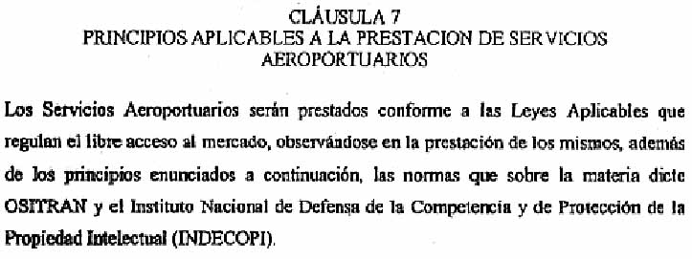
Lo que señala el contrato de concesión

Slide 33
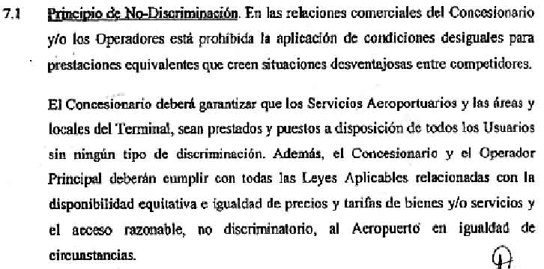
Lo que señala el contrato de concesión

Slide 34
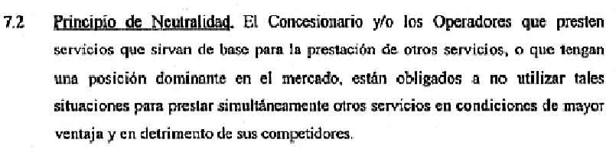
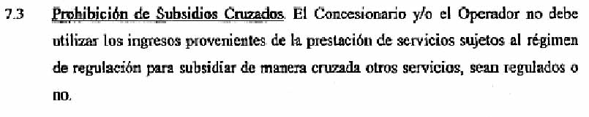
Lo que señala el contrato de concesión

Slide 35
/El caso específico de la carga aérea : Marco regulatorio y contractual de la carga aérea internacional
La gestión de la carga aérea cuenta con el siguiente marco regulatorio y contractual:
  Convención de Varsovia y Organización de Aviación Civil Internacional (OACI).
  Condiciones del contrato de transporte aéreo internacional (Guía aérea – Air Waybill).
  La legislación nacional aplicable.
  Los contratos privados entre las líneas aéreas y los operadores de servicios aeroportuarios secundarios.

Slide 36
/ El ámbito de responsabilidad de la línea aérea en el transporte de la carga aérea internacional?
La línea aérea celebra un contrato de transporte -guía aérea (AWB)- con el exportador o su representante en el extranjero.
El servicio de transporte de carga no termina cuando el avión llega al aeropuerto. La entrega de la carga al destinatario, según contrato, la realiza la línea aérea, luego de haberse verificado su buen estado y conformidad, y el cumplimiento de trámites y procedimientos aduaneros en su terminal de destino.
Cuando la línea aérea endosa la guía aérea al consignatario o a su representante, es que la posesión de la carga cambia del exportador extranjero al importador peruano.

Slide 37
La NO posibilidad del monopolio en los servicios secundarios se sustenta en la normatividad vigente, el contrato de concesión, y las razones operativas que lo hacen inviable.

Slide 38
Lo que señala la normatividad
La inviolabilidad de los contratos privados
La libre competencia
El acceso al mercado
La igualdad de la inversión nacional y extranjera
Libertad contractual del contrato de transporte aéreo internacional

Slide 39
Lo que señala el contrato de concesión
Solo los servicios primarios o esenciales quedan contractual y naturalmente en exclusividad del operador principal.
El contrato de concesión no autoriza un único operador para los servicios secundarios.
Señala, por el contrario, expresamente, los lineamientos de la libre competencia.

Slide 40
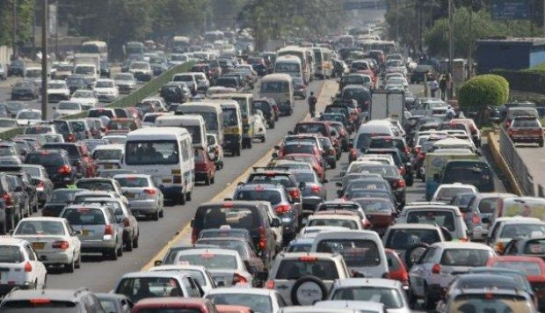
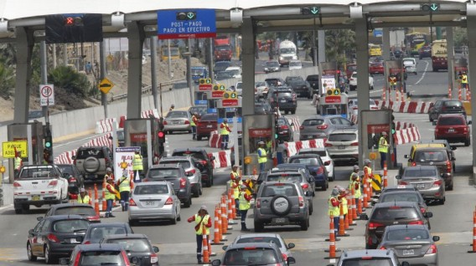
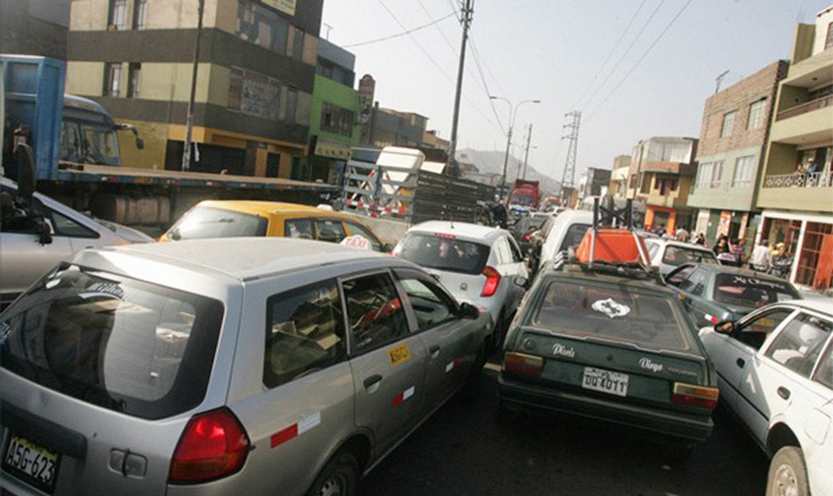
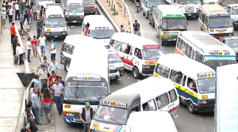


Slide 41
¿Cómo logramos reducir las brechas en infraestructura país en carreteras y vías de acceso directo a puertos y aeropuertos?
Mientras se construya la nueva infraestructura del AIJCH así como la modernización de los aeropuertos de provincias, la comunidad aeroportuaria tiene el reto de definir cómo gestionar el crecimiento regular de la exportación e importación que se viene desarrollando.
El desarrollo de la nueva infraestructura aeroportuaria en el país, en especial los servicios aeroportuarios secundarios, requiere una gestión participativa.

Slide 42
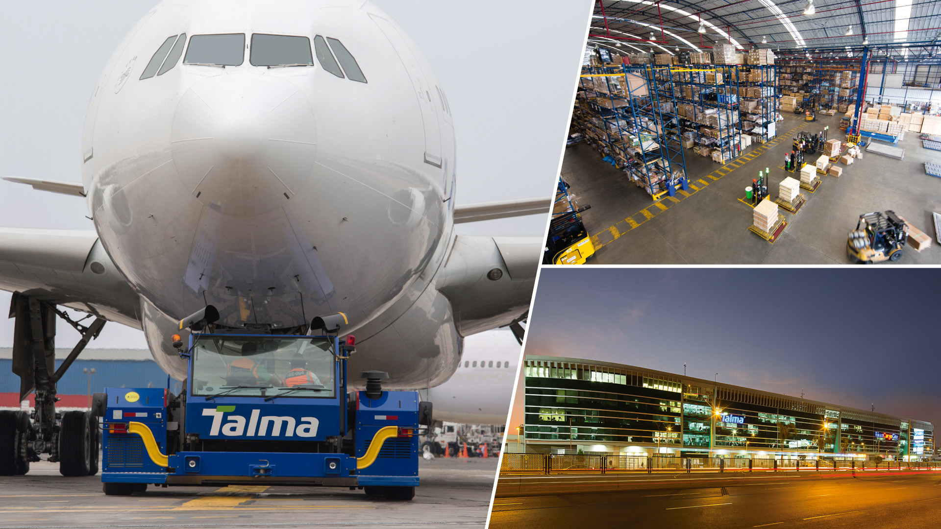
Gracias
Av. Elmer Faucett 2879, Callao, Perú | T: +51 (1) 513 8900 | www.talma.com.pe

